Slide 1
ML Ops Инструменты и метрики. Prometheus.
otus.ru

Slide 2


Проверить, идет ли запись
Меня хорошо видно
&& слышно?
Ставим “+”, если все хорошо “-”, если есть проблемы

Slide 3

ML Ops Инструменты и метрики. Prometheus.
Тема вебинара
Игорь Стурейко
Руководитель курсов: Reinforcement Learning, ML Professional, ML Basic
Teamlead, главный инженер проекта,
Физический факультет МГУ, PhD теоретическая физика
Опыт:
Более 15 лет занимался прикладной математикой и мат моделированием
(Data Scientist) (Python, С++) в НИИ ПАО Газпром
@stureiko (TG)
LinkedIn: igor-stureiko

Slide 4










Правила вебинара
Условные
обозначения
Активно
участвуем
Индивидуально
Off-topic обсуждаем
в учебной группе
# OTUS ML Ops-2023-11
Время, необходимое
на активность
Пишем в чат
Задаем вопрос
в чат или голосом
Говорим голосом
Документ
Вопросы вижу в чате,
могу ответить не сразу
Ответьте себе или
задайте вопрос

Slide 5
Карта курса
Процессы
Инфраструктура
Подготовка данных
Валидация
Моделирование
Развертывание
Мониторинг
Курсовой проект

Slide 6
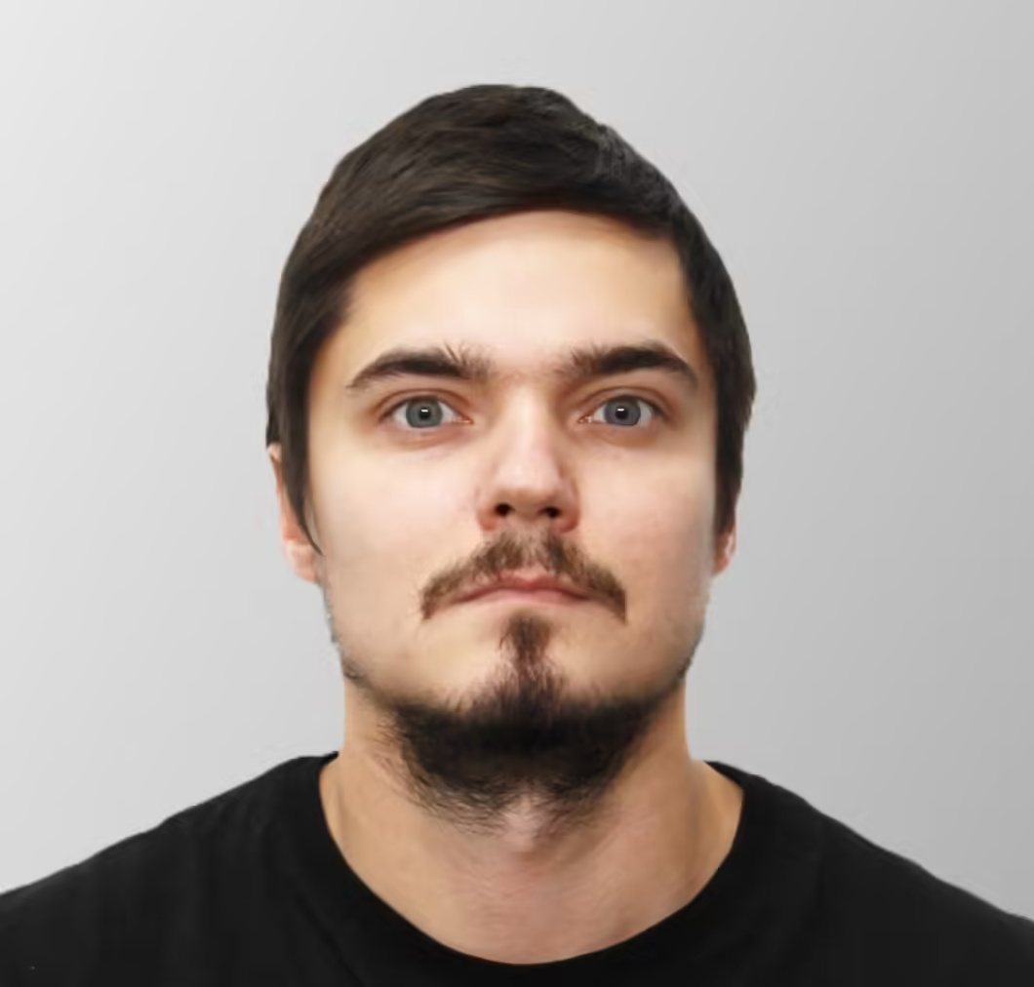


Программа модуля
Мониторинг
Игорь Стурейко
Николай Осипов
23.04 -
Инструменты и метрики. Prometheus
27.04 -
Поиск отклонений и сдвигов в данных/MLOps в k8s
02.05 -
Построение обратной петли
03.05 -
Разбор ДЗ
07.05 -
Алертинг
HomeTask

Slide 7
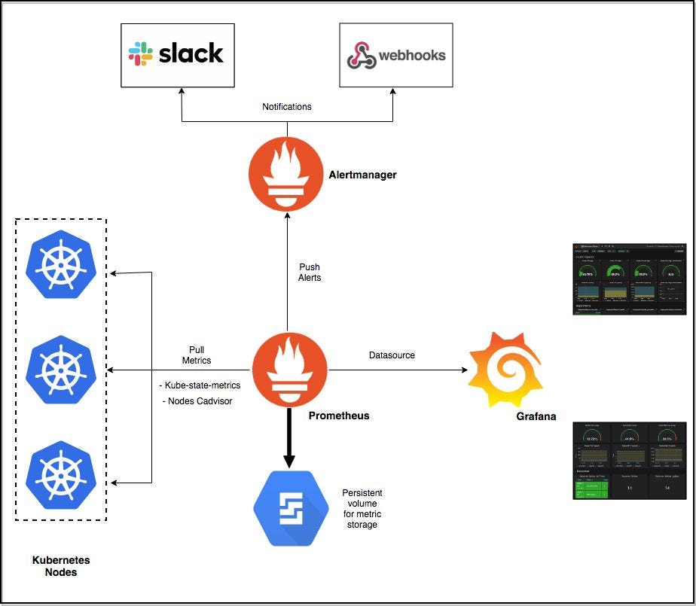
Маршрут вебинара
Мотивация
Prometheus и k8s
Метрики сервиса
Метрики модели
Заключение

Slide 8
Цели вебинара
К концу занятия вы сможете
1. | Познакомимся с Prometheus – инструментом сбора метрик
2. | Познакомимся с grafana – инструментом отображения
3. | Поймем как добавить сбор собственных метрик
4. | Познакомимся какие метрики можно собирать

Slide 9
Смысл
Зачем вам это знать
1. | Контролировать работу кластера
2. | Собирать метрики и контролировать работу собственных моделей

Slide 10
MLOps

Slide 11
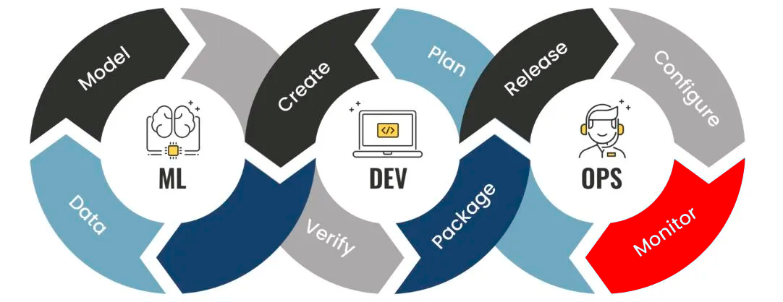
MLOps = ML + Dev + Ops

Slide 12
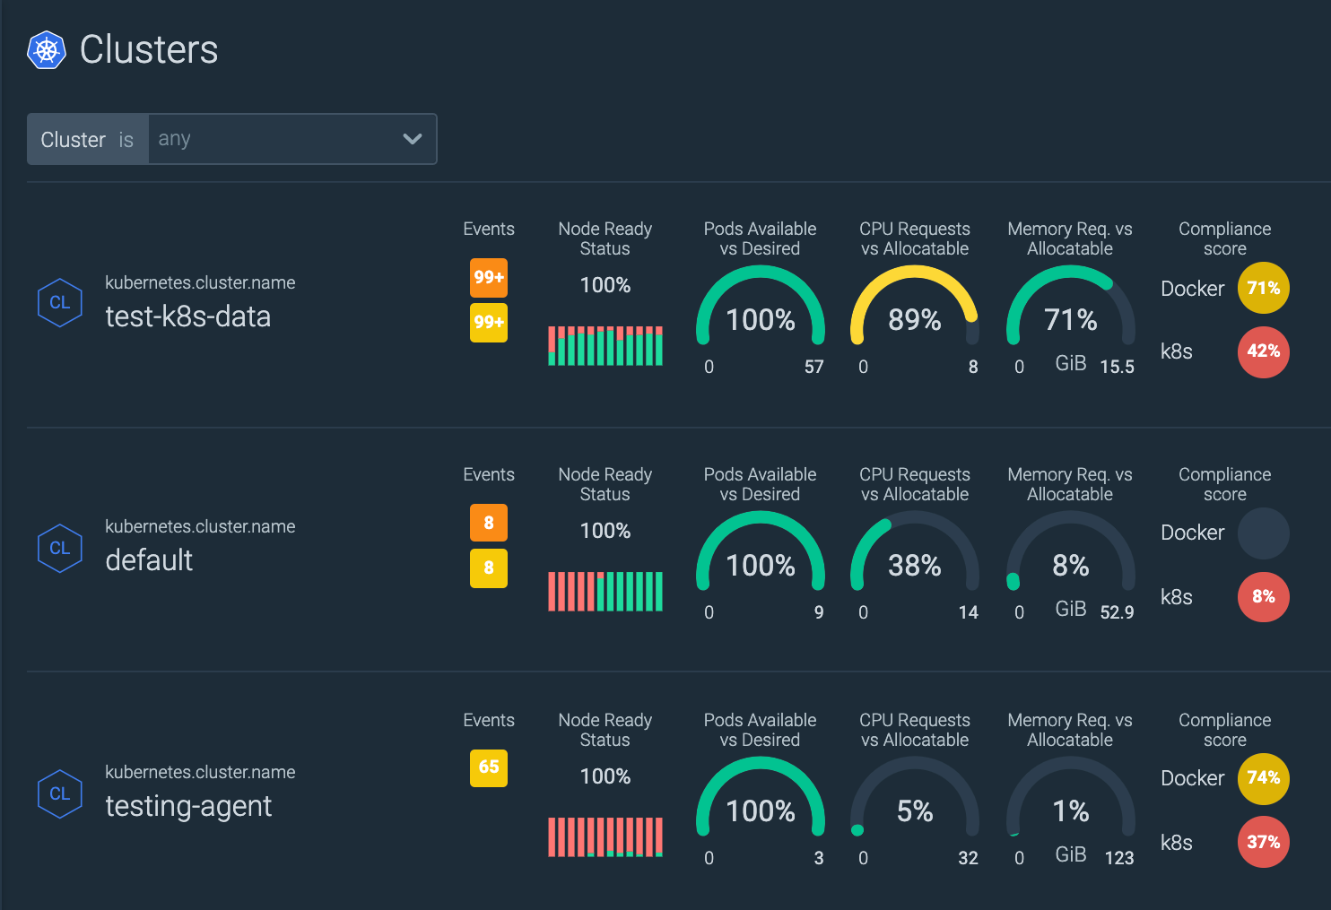

Monitoring
Сервис не отвечает
Метрики «плывут»
Метрики «деградируют»
…
Еще какие-либо проблемы

Slide 13
Prometheus и k8s

Slide 14
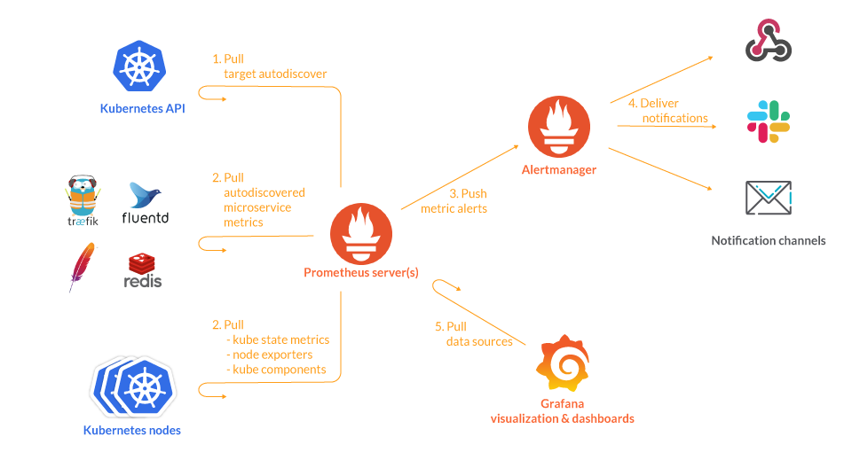
Prometheus

Slide 15
Prometheus

Slide 16
Метрики сервиса

Slide 17
Подключение метрик FastAPI
Используем starlette_exporter.PrometheusMiddleware
Экспортируем метрики через /metrics
Добавляем метки в k8s манифест для обнаружения сервиса
Создаем ServiceMonitor
Создаем дашборд в Grafana

Slide 18
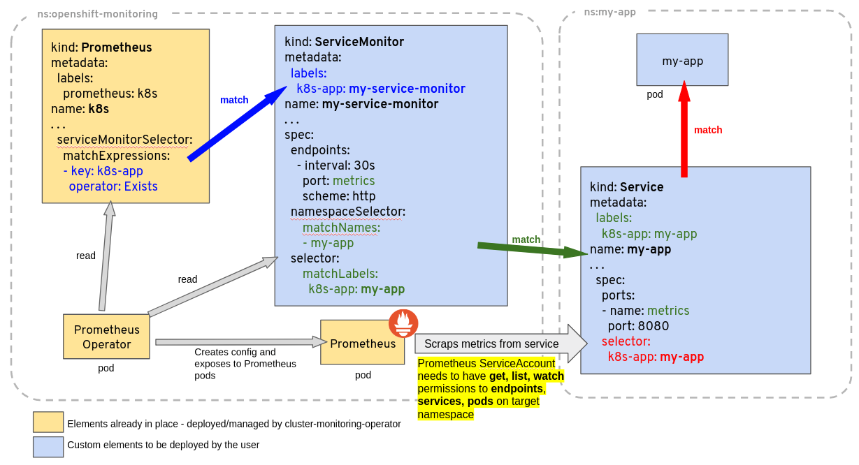
ServiceMonitor

Slide 19
Метрики модели

Slide 20
Библиотека prometheus_client
Типы метрик:
Counter - только увеличение
Gauge - увеличение и уменьшение
Summary - агрегация
Histogram
Info - любая нечисловая информация
Каждая метрика может иметь произвольные метки (labels)

Slide 21
Метрики модели
распределение предсказаний (для обнаружения сдвигов)
кол-во аномалий
кол-во неизвестных категорий
распределение входных признаков
распределение времени предсказания

Slide 22
Добавление метрик
Создать необходимый счетчик
Обновлять данные счетчика при наступлении события
Настроить дашборд в Grafana

Slide 23

Вопросы?
Ставим “+”,
если вопросы есть
Ставим “–”,
если вопросов нет

Slide 24
Материалы

Slide 25
Дополнительные материалы
Helm
Helm charts
Основы работы с Helm charts
Kubernetes
Kubernetes для начинающих
Создаем кластер Kubernetes
Разворачиваем веб-приложение в Kubernetes
11 полезных плагинов для kubectl
Kubernetes: шпаргалка для собеседования
Lens
Обзор Lens
Lens — IDE для Kubernetes
Prometheus + Grafana
Основы мониторинга Prometheus + Grafana
Система визуализации и мониторинга
Человеческим языком про метрики
Yandex Cloud
Как разобраться с доступами в Yandex Cloud
Otus journal
Работа с Kubernetes: подборка актуальных статей

Slide 26
Практика

Slide 27
Практика
Запустим кластер в Yandex Cloud
yc managed-kubernetes clusters list
yc managed-kubernetes cluster start you-cluster-name
Соединимся и проверим что мы его видим
kubectl cluster-info
Подключим репозиторий и установим Prometheus и Grafana
helm repo add prometheus-community https://prometheus-community.github.io/helm-charts
helm install monitoring prometheus-community/kube-prometheus-stack
Развернем сервис titanic и соберем с него метрики
kubectl apply -f k8s/monitoring-titanic.yml
kubectl apply -f k8s/prom_rbac.yml
Более подробно см файл script.pdf/script.md в материалах урока.

Slide 28
Заполните, пожалуйста,
опрос о занятии
по ссылке в чате

Slide 29
Приходите на следующие вебинары
Спасибо за внимание!
27.04 - Поиск отклонений и сдвигов в данных/MLOps в k8s
Игорь Стурейко
Руководитель курсов: Reinforcement Learning, ML Professional, ML Basic
Teamlead, главный инженер проекта,
Физический факультет МГУ, PhD теоретическая физика
Опыт:
Более 15 лет занимался прикладной математикой и мат моделированием
(Data Scientist) (Python, С++) в НИИ ПАО Газпром
@stureiko (TG)
LinkedIn: igor-stureiko

